Slide 1

HTC衰敗原因探究及實證特定新聞與HTC衰敗關聯性
第八組
司福民 楊雪穎 吳政翰

Slide 2

研究目的
01
目
录
研究方法
02
CONTENTS
研究結果
03
研究缺陷
04

Slide 3
01
研究目的

Slide 4

01
研究目的
Q1: HTC失敗的歷程是什麼（對應股價）？
Task
Q2: HTC失敗的原因是什麼？
Q3: 使用PCA來實證特定新聞與「HTC衰敗」之間是
否具有關聯性，是否有股價同步性？

Slide 5
02
研究方法

Slide 6
01
研究方法-事件資料探索
2006
2011末
2013
ＮＯＷ
創立自有品牌ＨＴＣ並走向國際
蘋果控告HTC侵權重創蘋果股價
影響美國市場銷售
進軍大陸市場
平價手機競爭時代來臨
宣告出售
由ＧＯＯＧＬＥ收購
2006
2011末
2015
NOW
1997
2011初
2012
2015
1997
2011初
2012
2015
以電子產品代工為主
奠定了公司的基礎與資本
股價歷史新高
超越Nokia成就霸主
Nokia控告HTC侵權
歐洲市場影響嚴重
ＶＲ時帶來臨

Slide 7
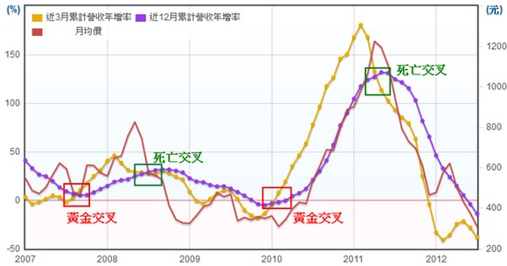
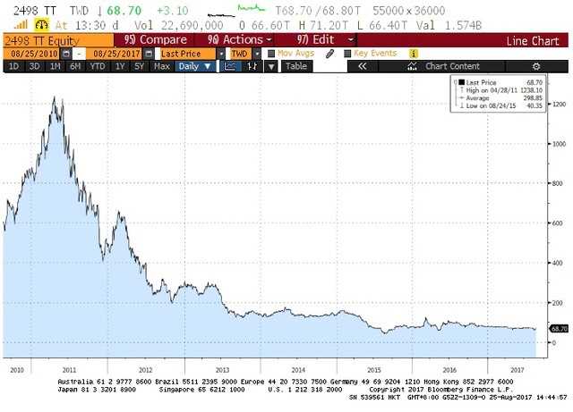
01
研究方法-事件資料探索
2006
2011末
創立自有品牌ＨＴＣ並走向國際
蘋果控告HTC侵權重創蘋果股價
影響美國市場銷售
2011初
股價歷史新高
超越Nokia成就霸主
2012
2015
Nokia控告HTC侵權
歐洲市場影響嚴重
ＶＲ時帶來臨
2013
ＮＯＷ
進軍大陸市場
平價手機競爭時代來臨
宣告出售
由ＧＯＯＧＬＥ收購

Slide 8
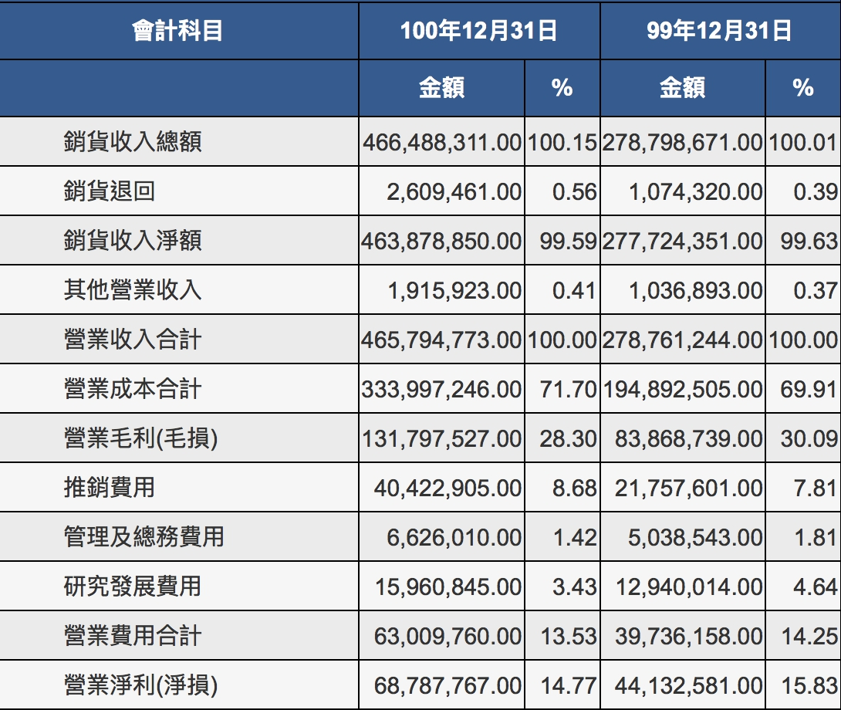
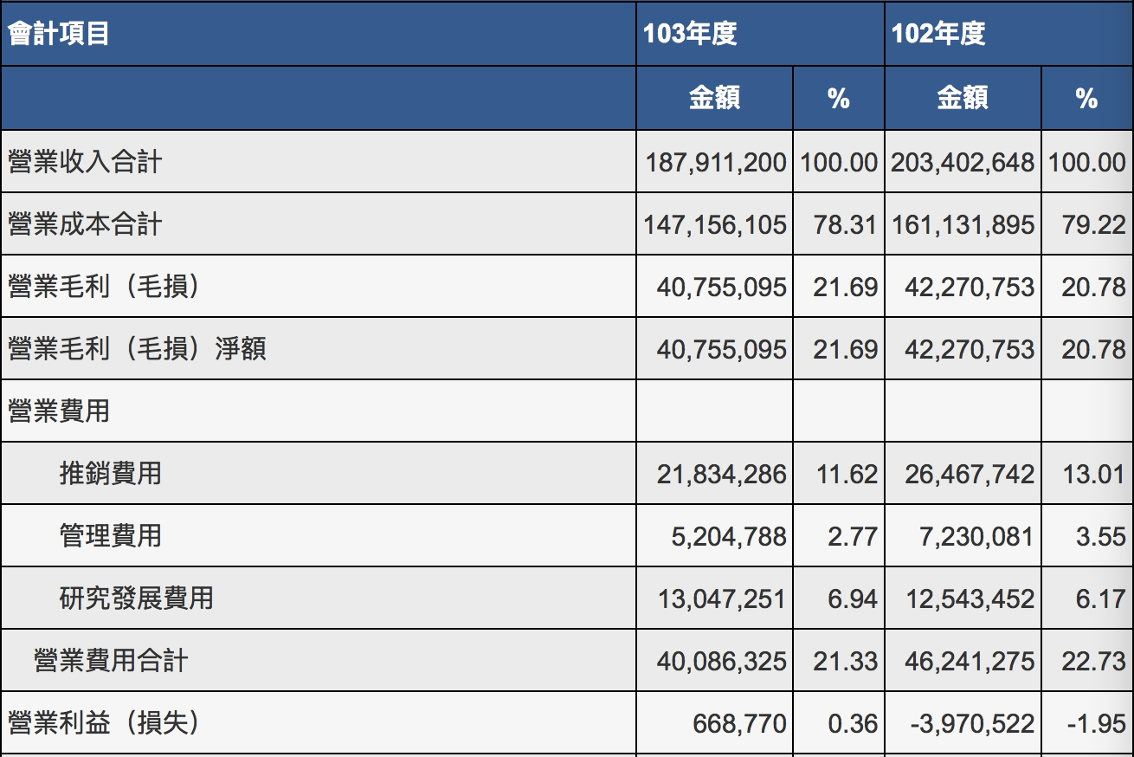
01
研究方法-事件資料探索
2012
2015
Nokia控告HTC侵權
歐洲市場影響嚴重，於2013完結
ＶＲ時帶來臨，於2014年投入研究
2011初
2011末
股價歷史新高
超越Nokia成就霸主
蘋果控告HTC侵權重創蘋果股價
影響美國市場銷售

Slide 9
01
研究方法-研究設計
失敗因素
失敗因素
失敗因素
失敗因素
公司內部問題
侵權訴訟影響銷售量
品牌定位不足
新市場開發失敗
同維度辭詞頻矩陣之分析比較
1.GOOGLE研究退處大陸市場影響 2.電競產業經濟起飛
3.中美貿易戰 4.兩岸經濟 5.勒索病毒 6.總統大選
7.美光洩密 8.美股大跌 9.雷曼兄弟 10.電信詐騙

Slide 10
01
研究方法-研究設計
失敗因素
失敗因素
失敗因素
失敗因素
公司內部問題
侵權訴訟影響銷售量
品牌定位不足
新市場開發失敗
1.HTC之內鬼
2.HTC供應鏈
1.Nokia控告HTC侵權
2.APPLE控告HTC侵權
1.HTC在於大陸市場之銷售
2.HTC品牌決策
1.GOOGLE收購HTC
2.HTC進軍VR市場

Slide 11
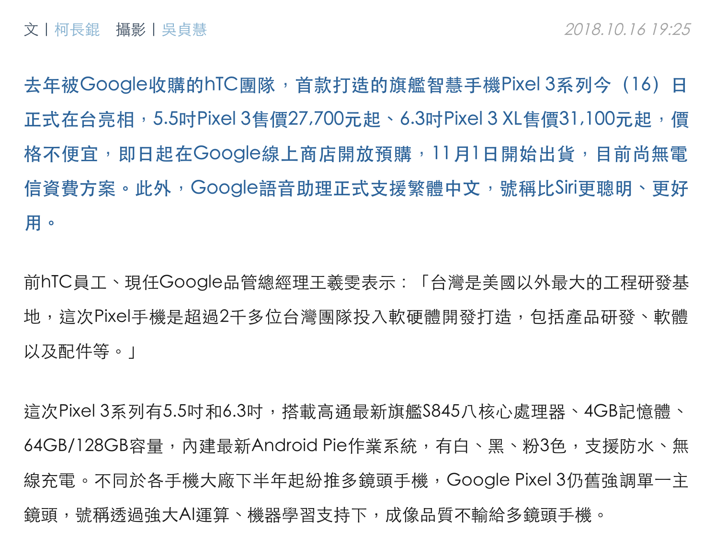
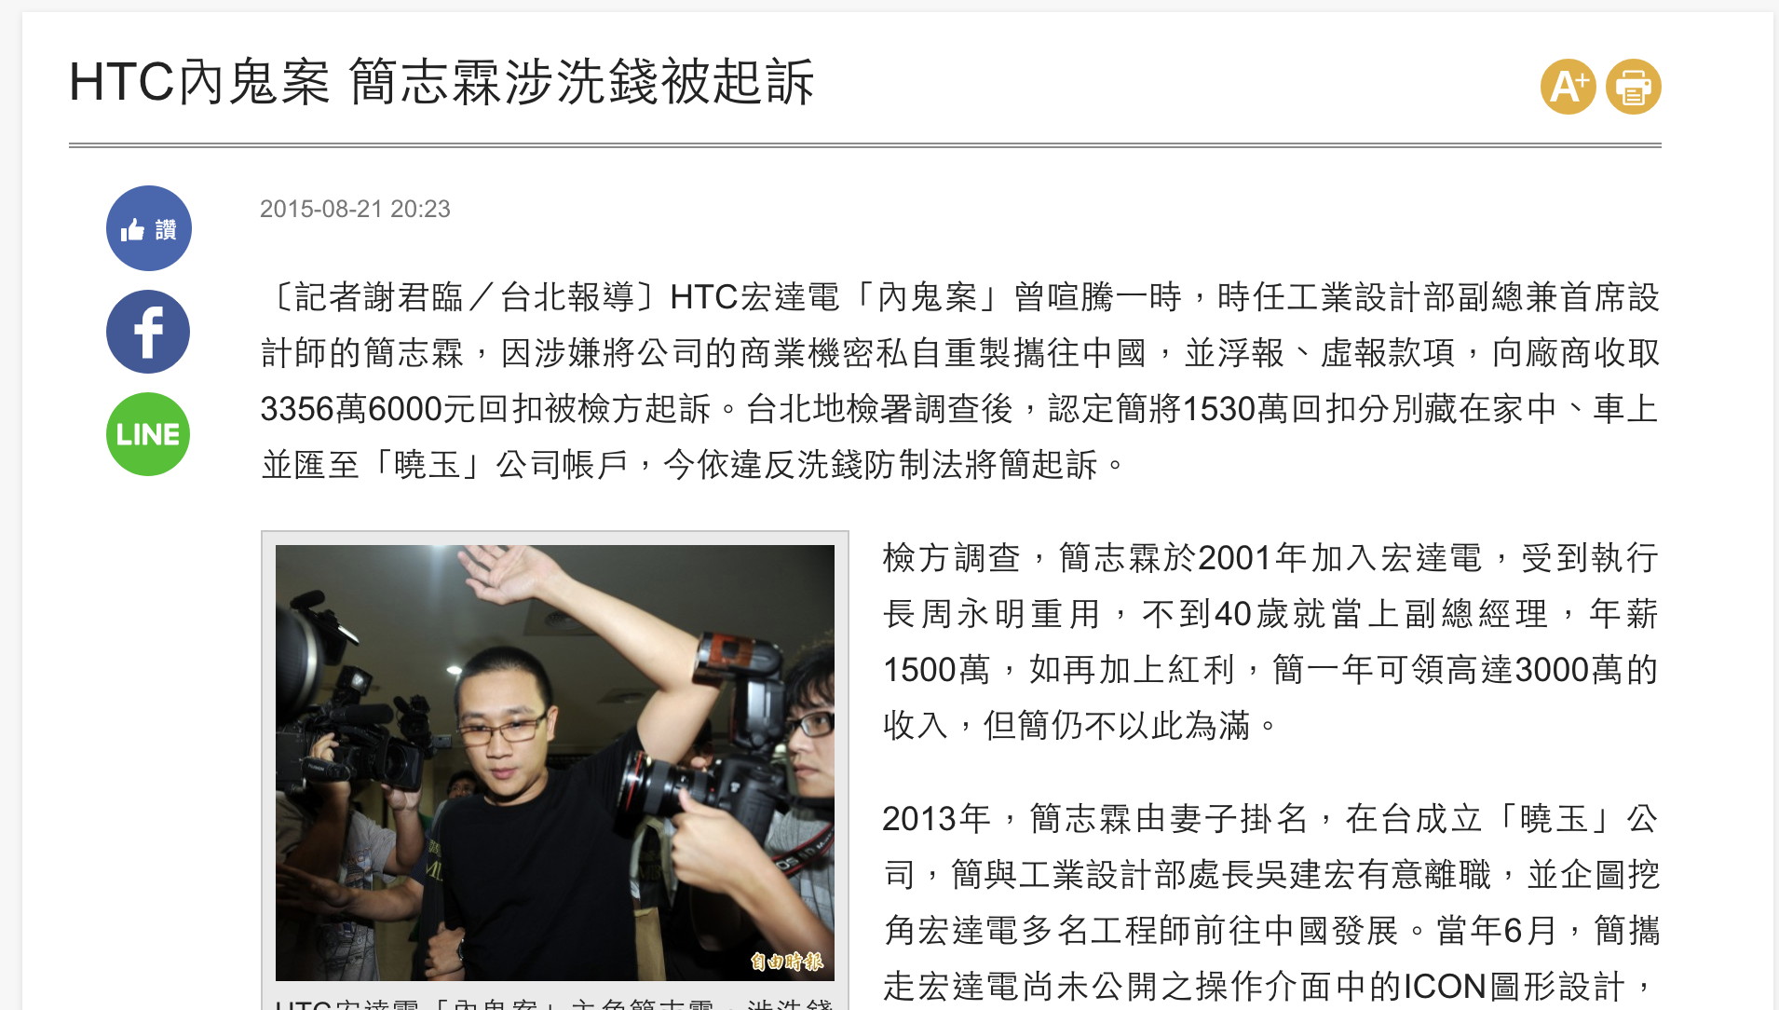
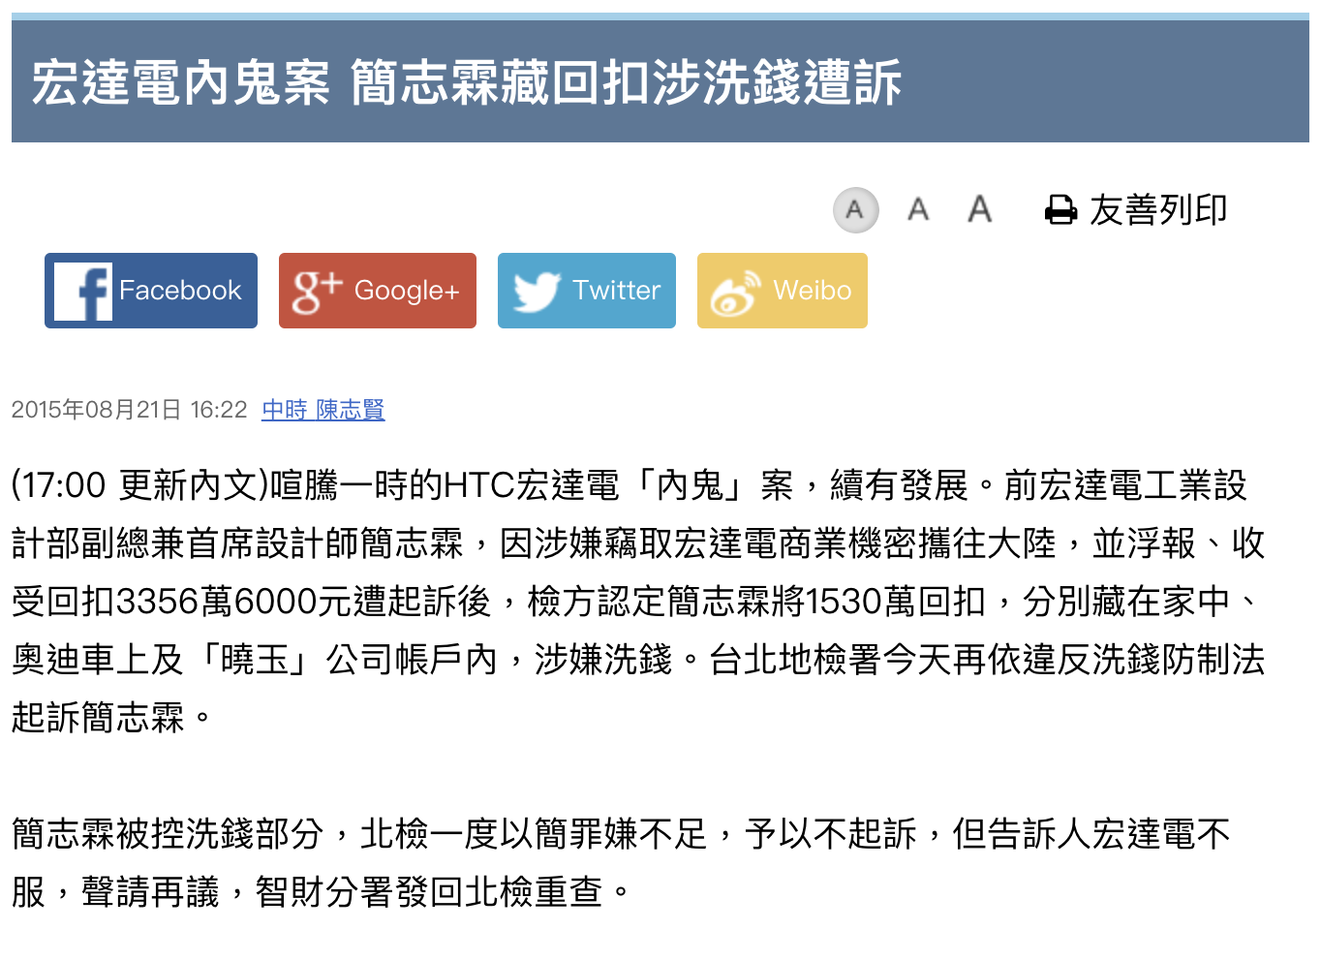
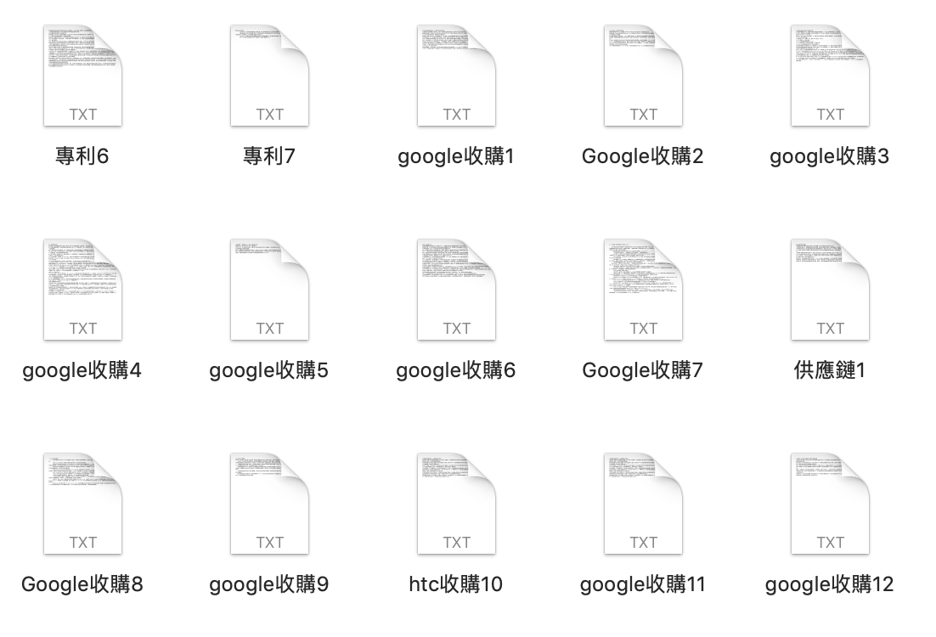
新聞選取
-共計94篇HTC新聞-
給每一篇新聞做標籤
自由時報電子報
鏡週刊
中時電子報

Slide 12
03
研究結果

Slide 13
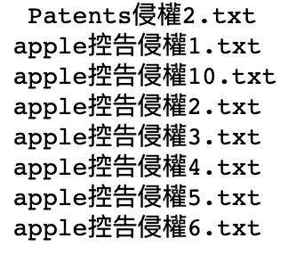
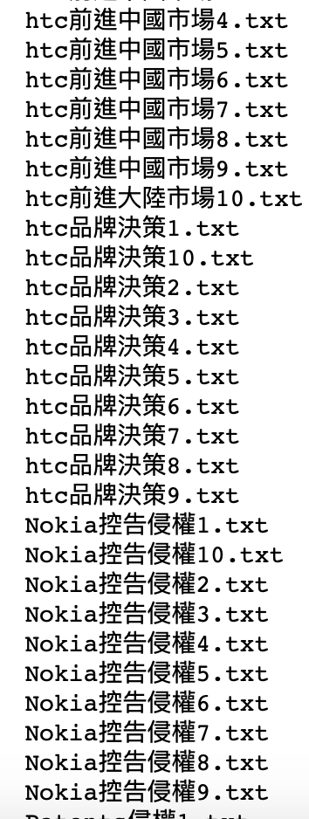
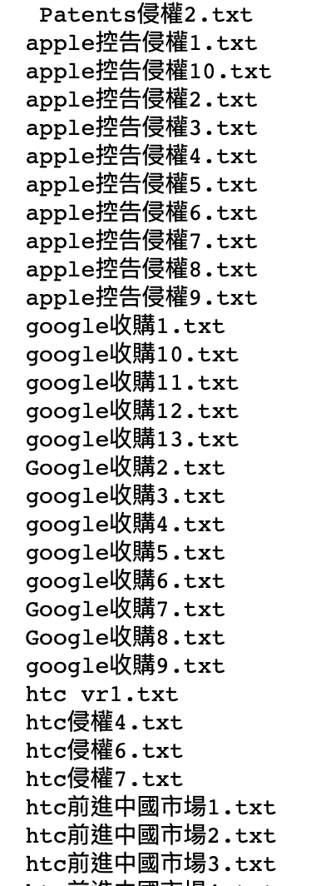
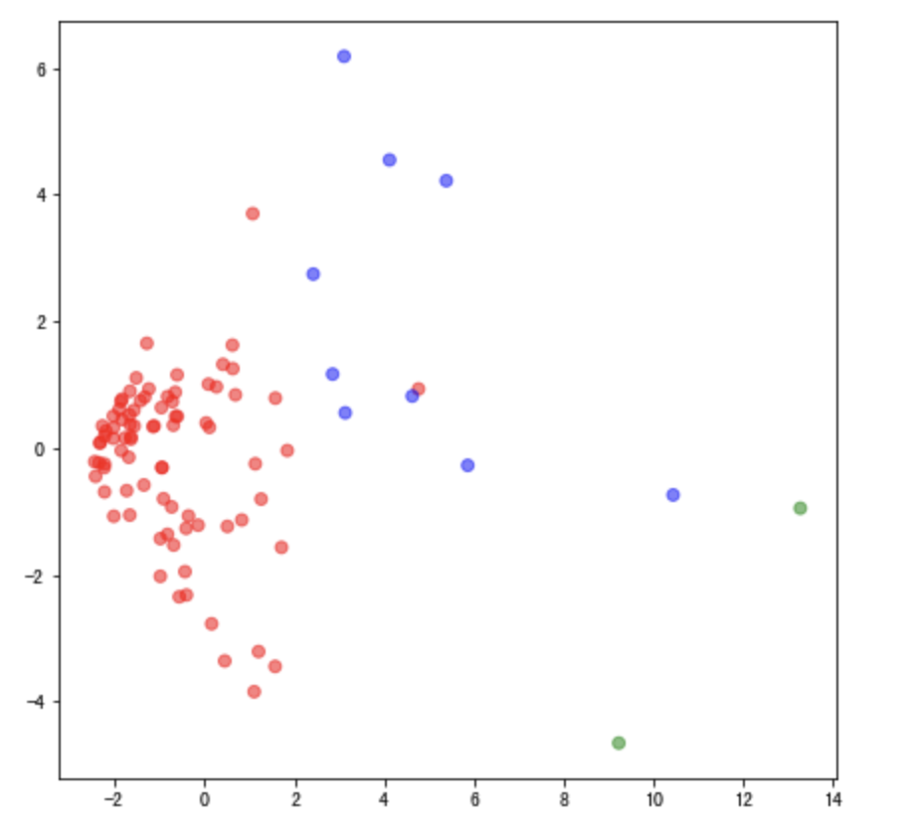
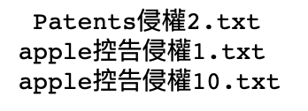
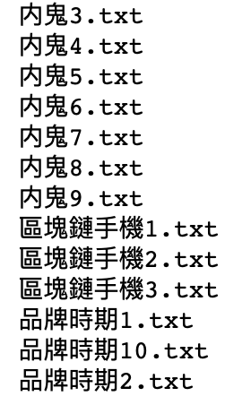
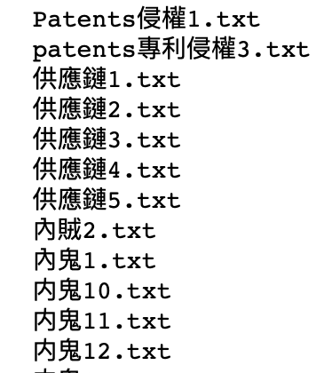
散佈圖：
NO!
kmeans = KMeans(n_clusters = 3)
#綠：
紅
#藍：
#紅：
https://github.com/sufferming/csxproject/blob/master/midterm/PCA2.ipynb

Slide 14
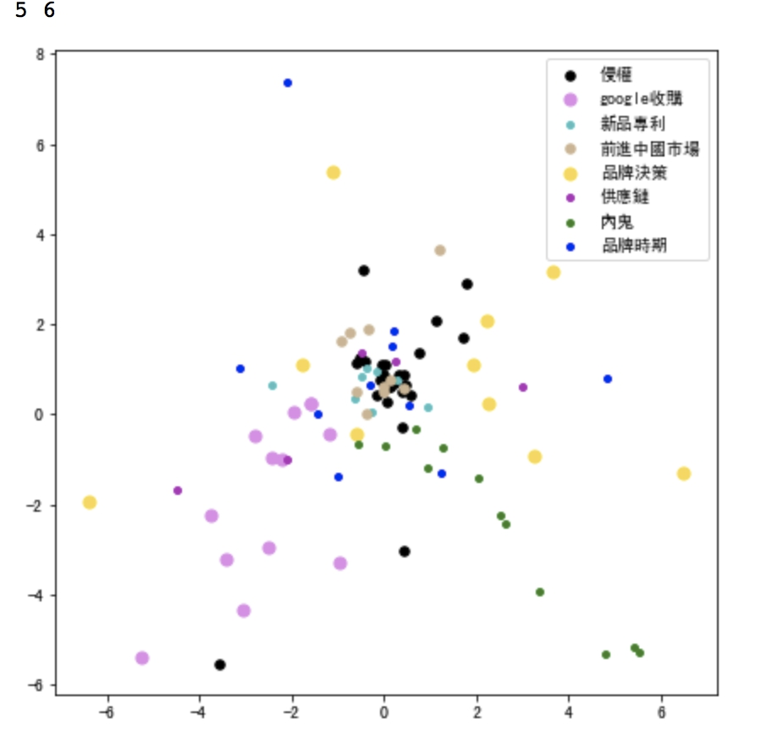
散佈圖
運用新聞label做出來的PCA
https://github.com/sufferming/csxproject/blob/master/midterm/PPCA.ipynb

Slide 15
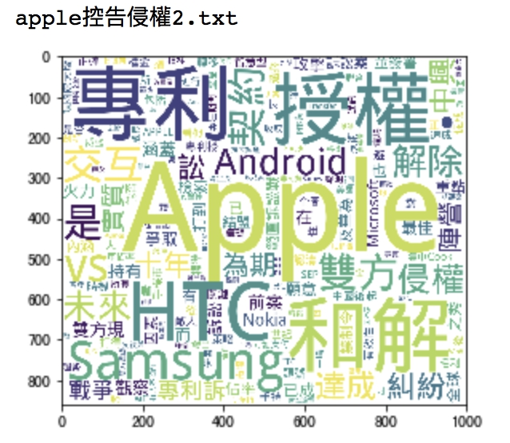
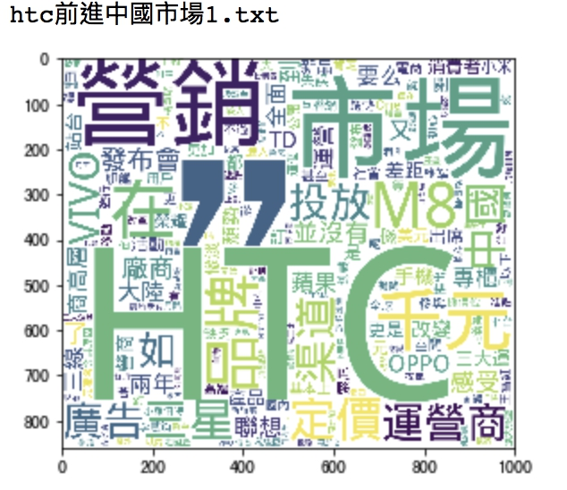
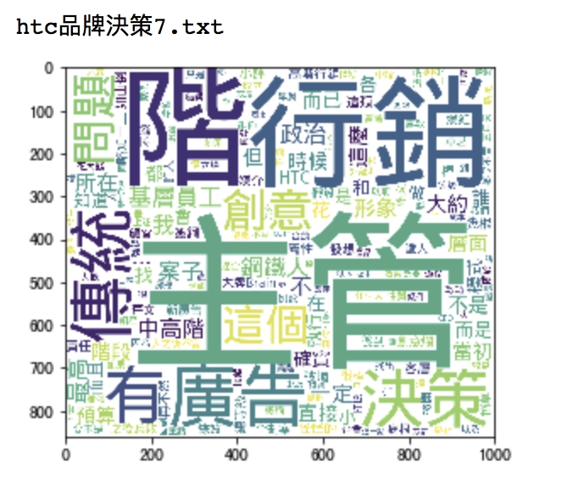
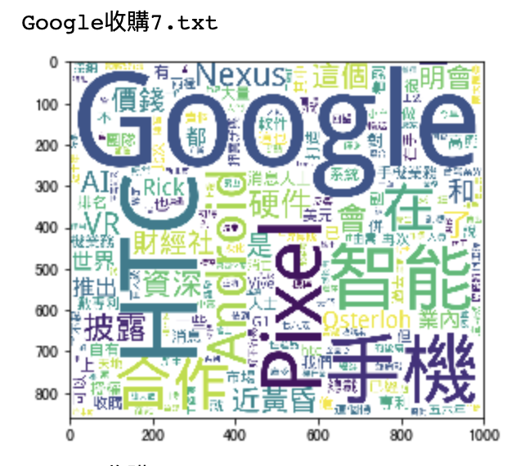
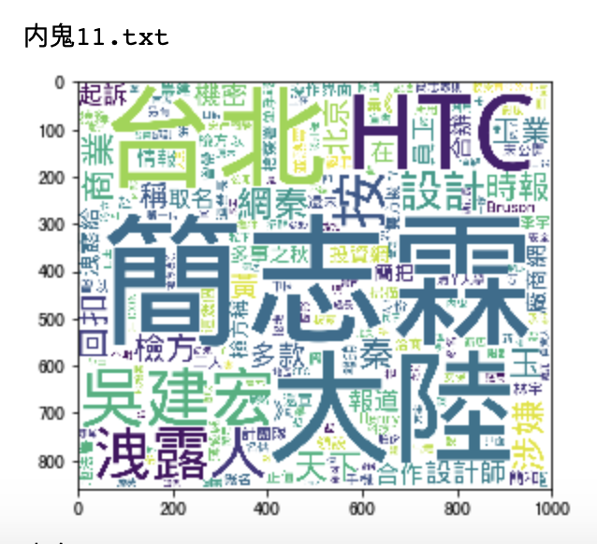
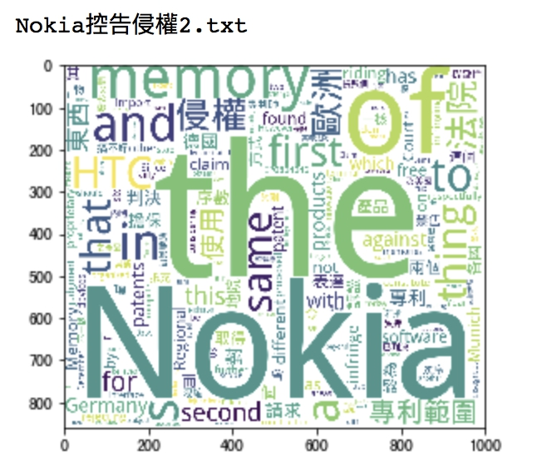
文字雲
https://github.com/sufferming/csxproject/blob/master/midterm/project.ipynb

Slide 16

新聞選取
每類新聞10篇共計100篇
電信詐騙
中美貿易戰
雷曼兄弟破產
美光洩密
總統大選
勒索病毒
Google退出中國市場影響
兩岸經濟
美股大跌
電競產業經濟起飛

Slide 17
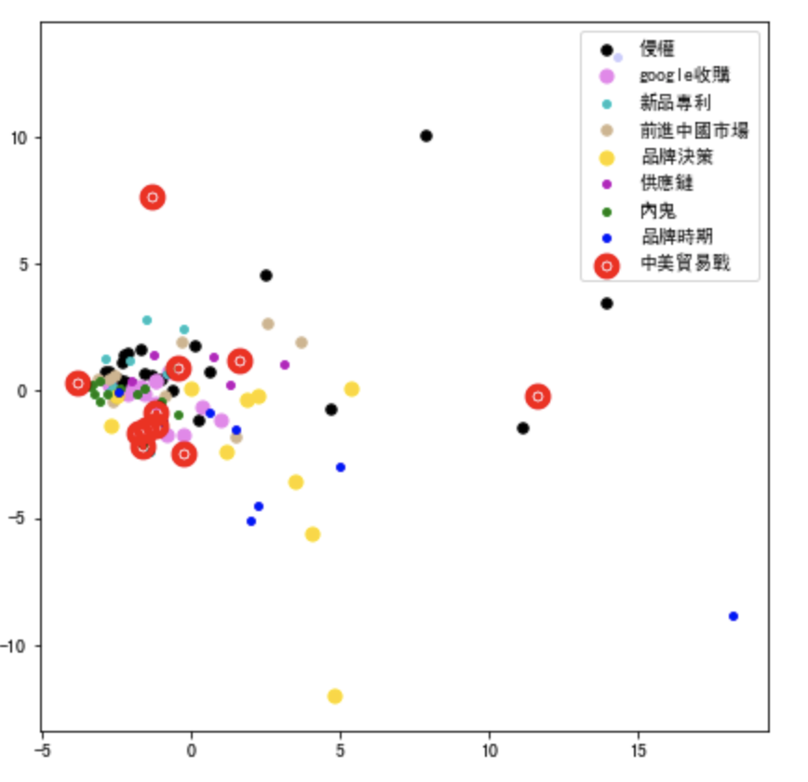
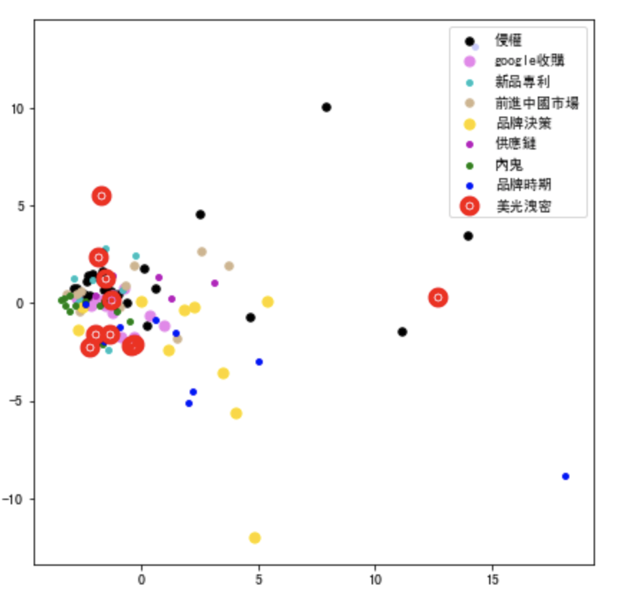
散佈圖
文字對照事件新聞做出來的詞頻矩陣
中美貿易戰
美光洩密
https://github.com/sufferming/csxproject/blob/master/midterm/PPCA.ipynb

Slide 18
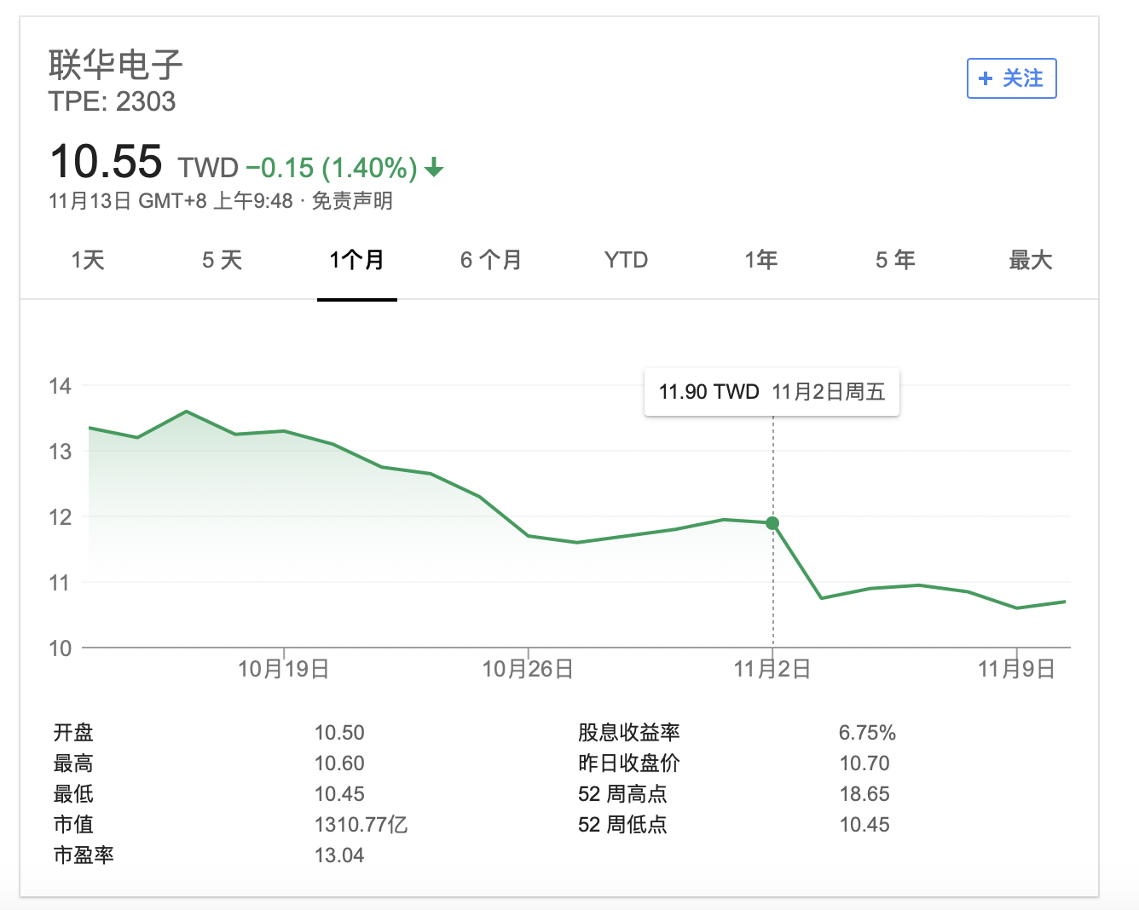
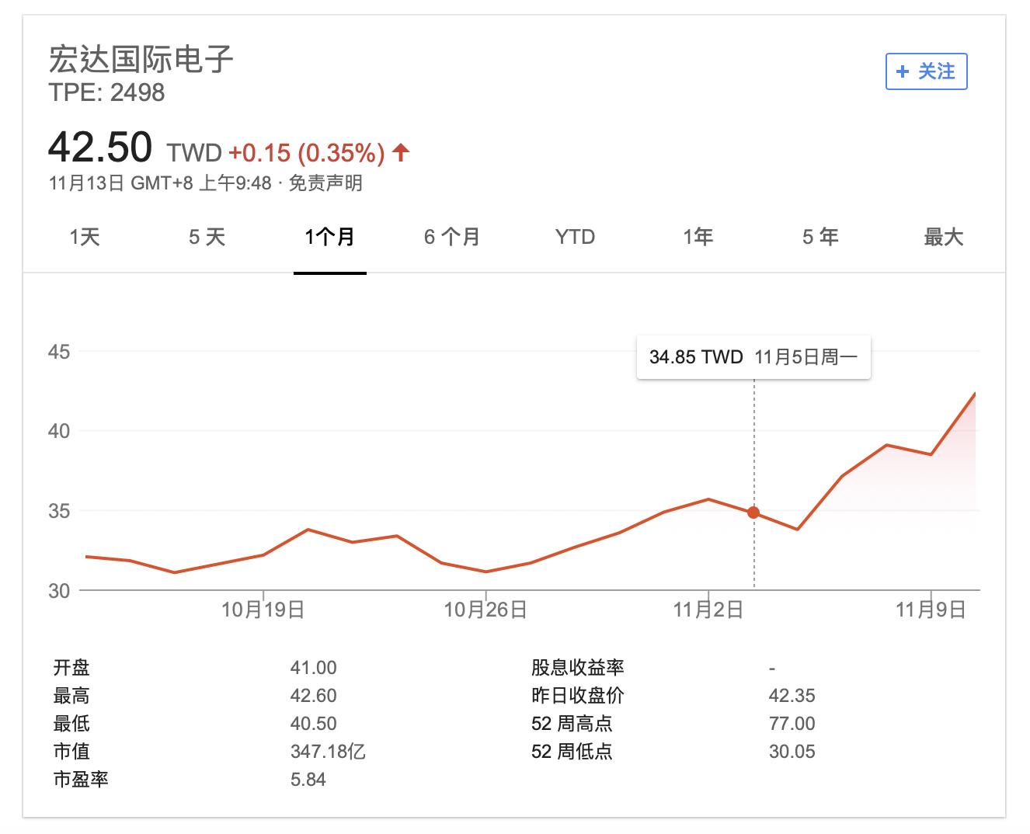
股價

Slide 19
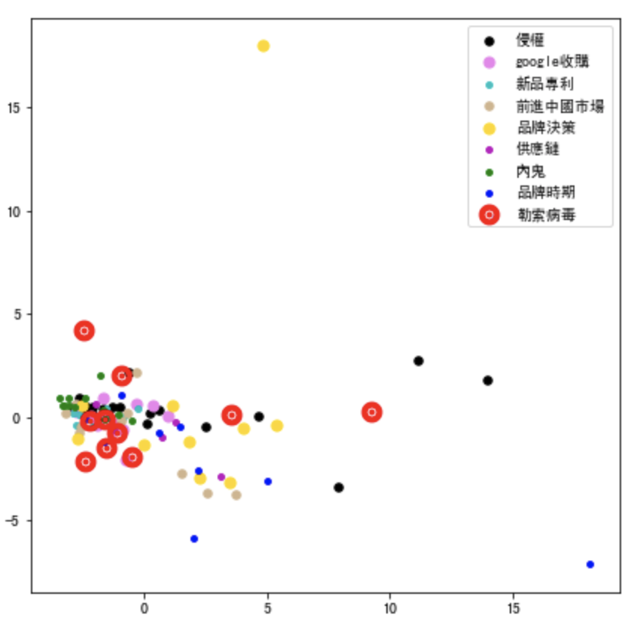
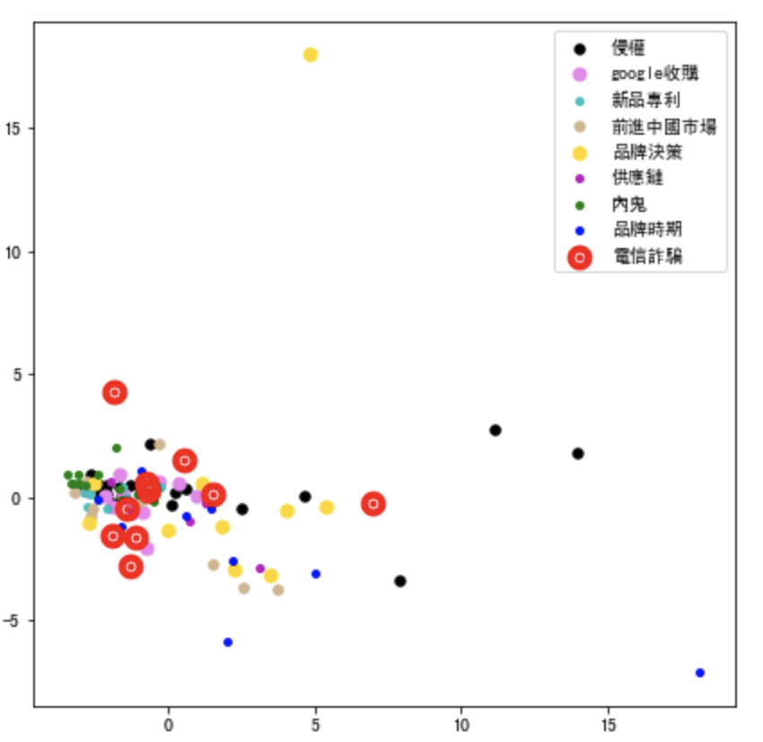
散佈圖
勒索病毒
電信詐騙
https://github.com/sufferming/csxproject/blob/master/midterm/PPCA.ipynb

Slide 20
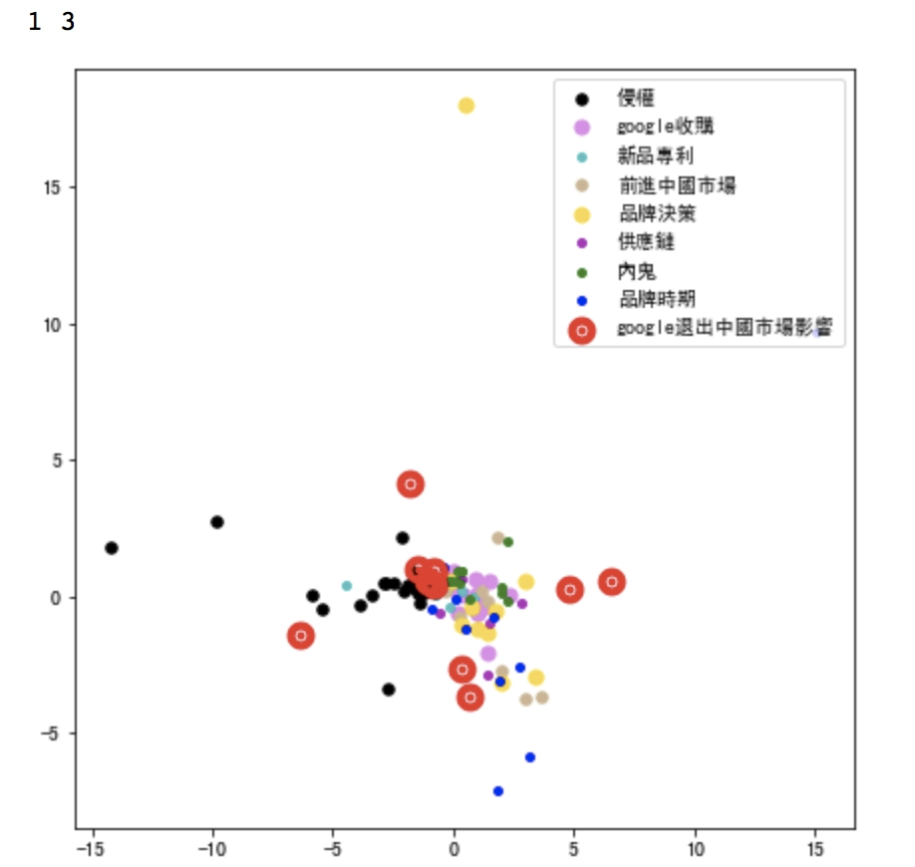
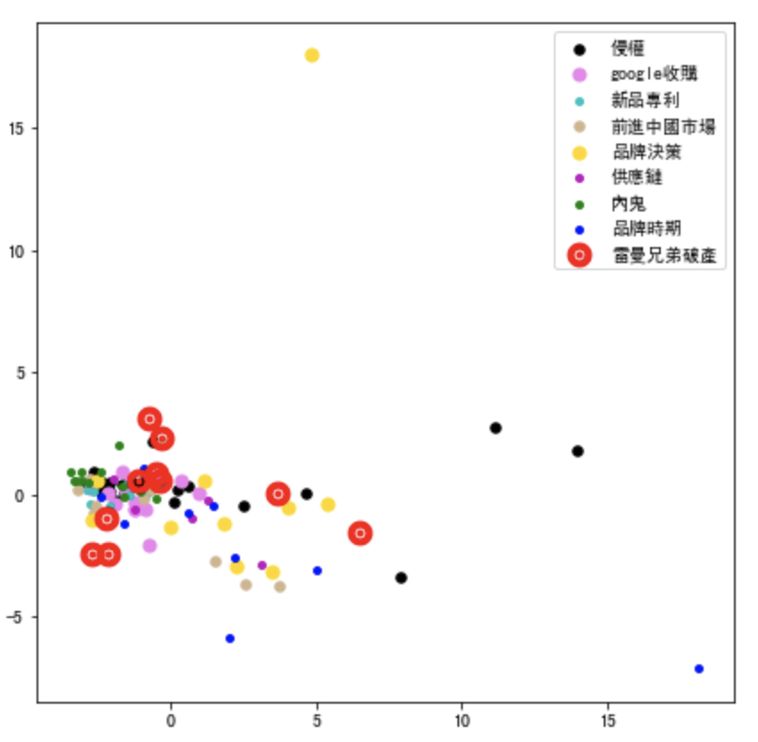
散佈圖
雷曼兄弟破產
Google退出中國市場影響
https://github.com/sufferming/csxproject/blob/master/midterm/PPCA.ipynb

Slide 21
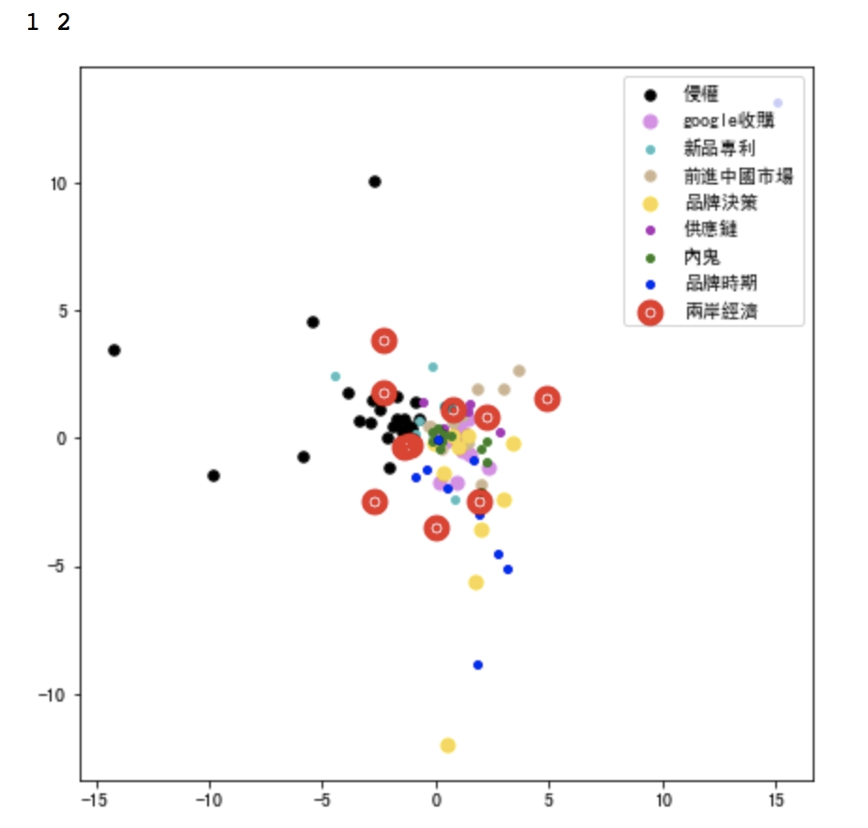
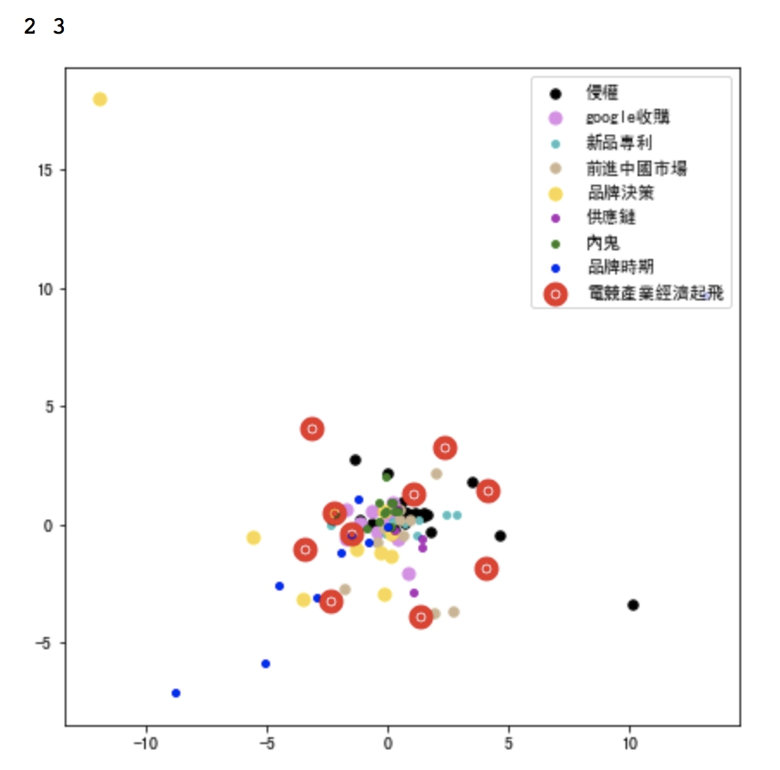
散佈圖
兩岸經濟
電競產業經濟起飛
https://github.com/sufferming/csxproject/blob/master/midterm/PPCA.ipynb

Slide 22
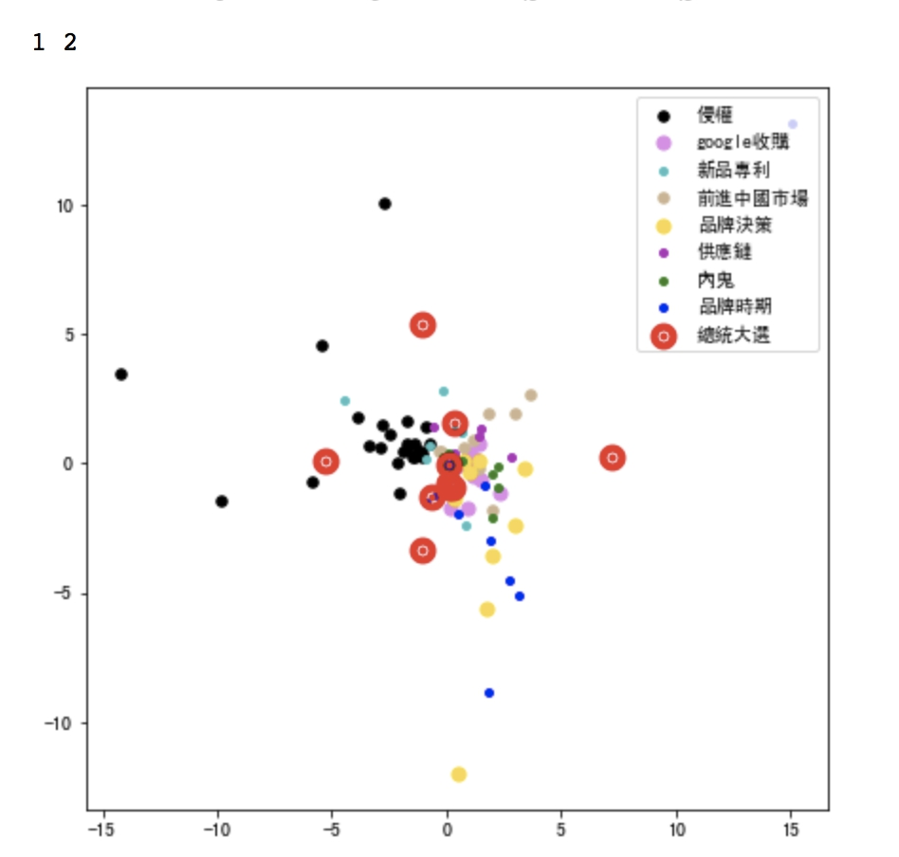
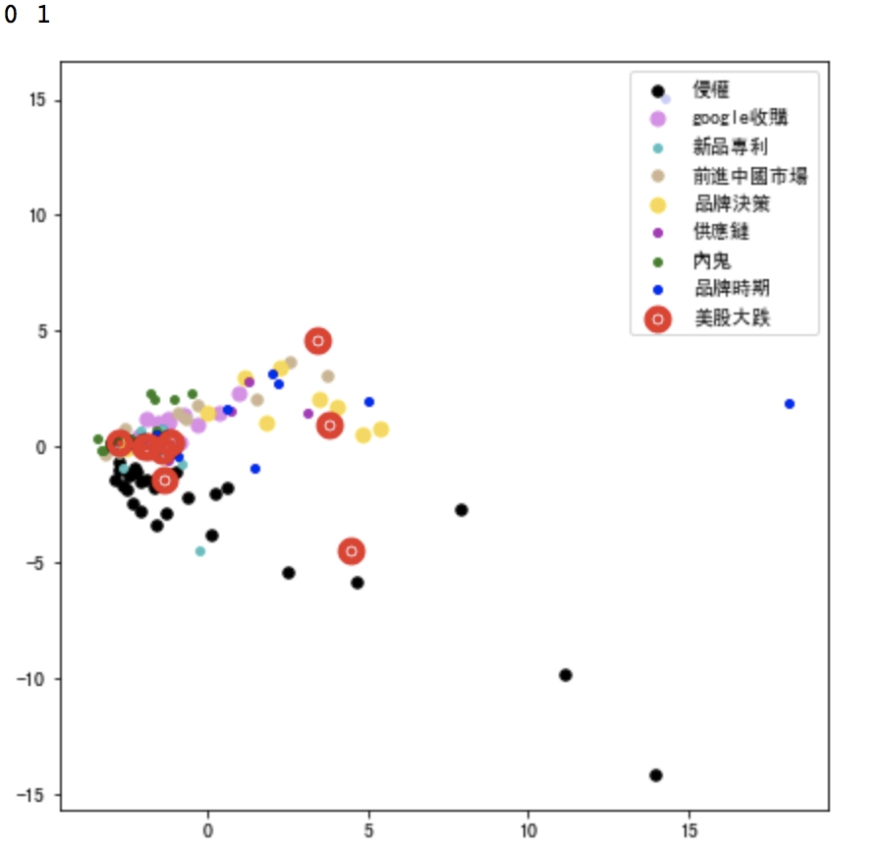
散佈圖
總統大選
美股大跌
https://github.com/sufferming/csxproject/blob/master/midterm/PPCA.ipynb

Slide 23
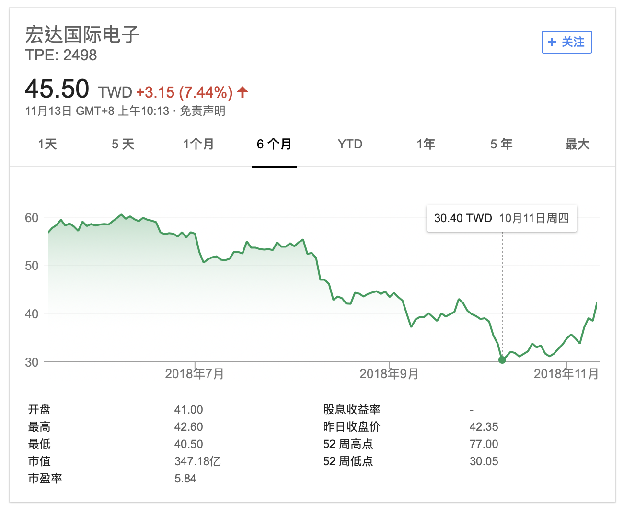
股價

Slide 24
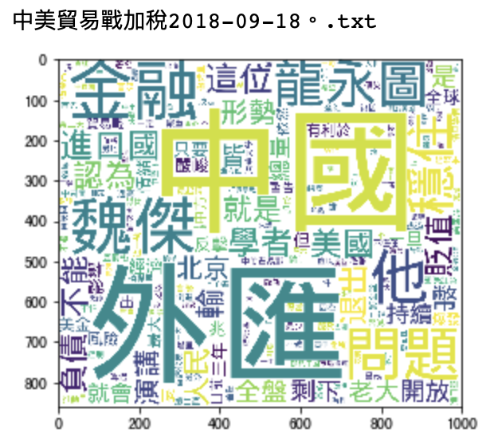
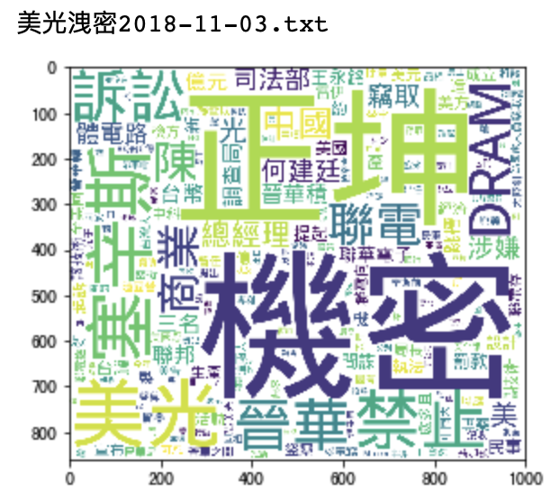
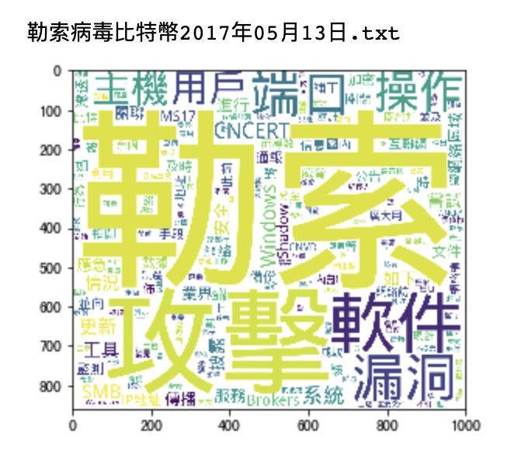
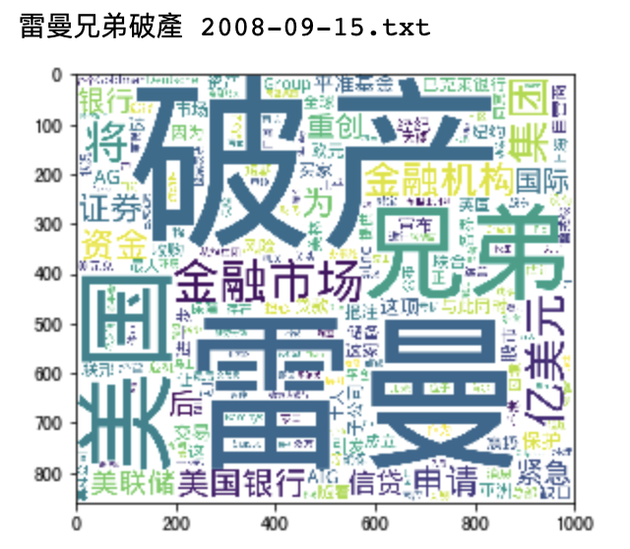
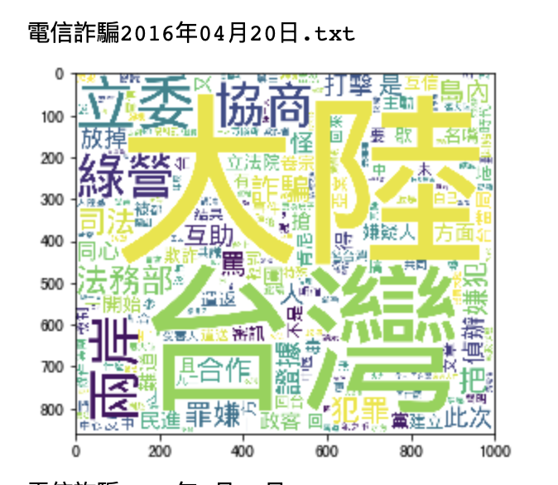
文字雲
https://github.com/sufferming/csxproject/blob/master/midterm/issue/project.ipynb

Slide 25
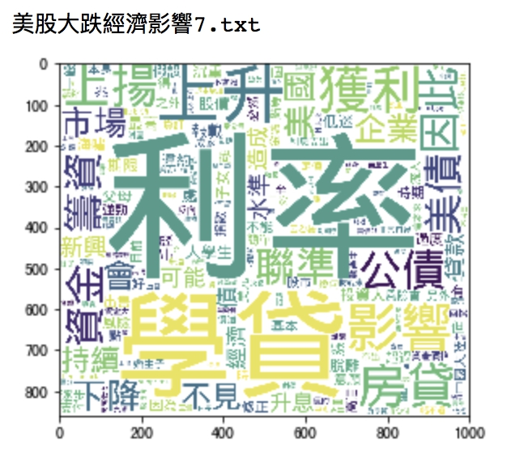
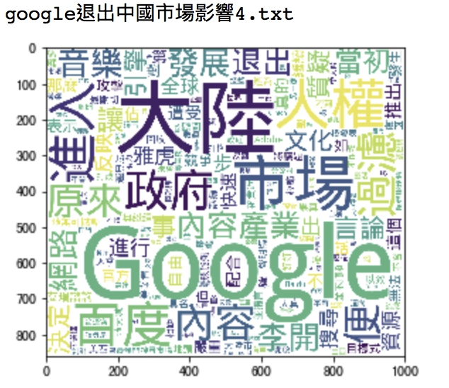
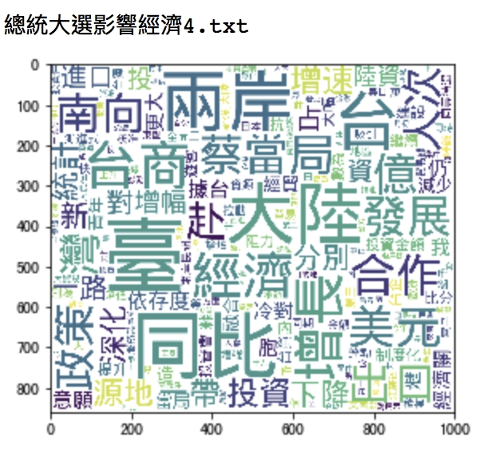
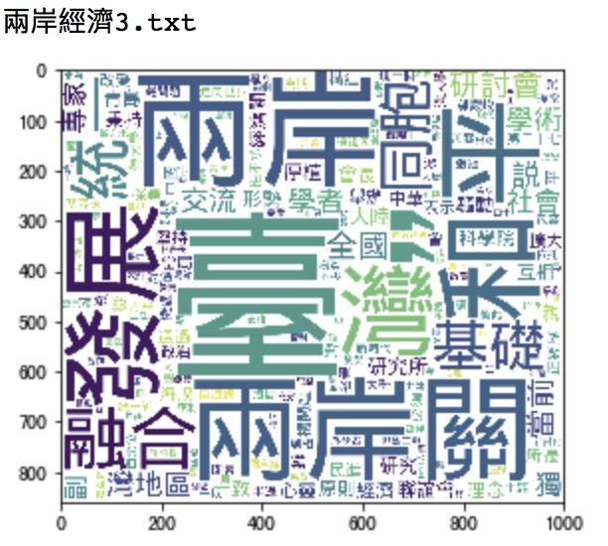
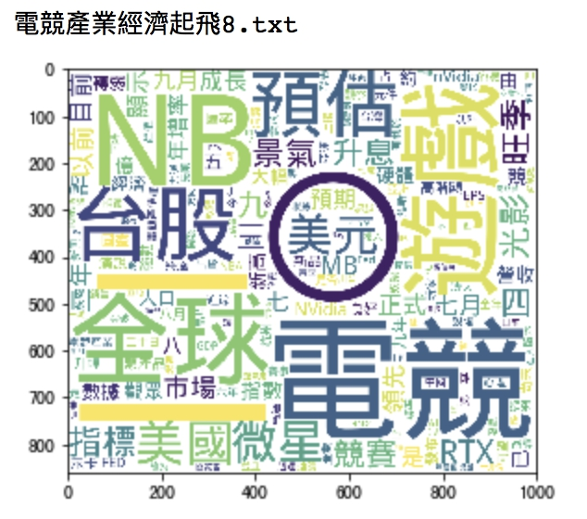
文字雲
https://github.com/sufferming/csxproject/blob/master/midterm/issue/project.ipynb

Slide 26
04
研究缺陷

Slide 27
SWOT分析
02
內部
外部
優勢
劣勢
機會
威脅
1.快速找出事件關鍵字，了解產業現況。
2.找出事件之間隱藏的關聯性可做未來預測
1.詞彙斷句困難，常出現奇怪的文字
2.程式語言的設計及修改個人化困難,因大眾不懂程式語言
1.有助於投資人做下一步的決策
2.可快速了解公司現況來思考下一步如何行動
1.不同領域之專業人員可能無法理解關鍵字之字意，需要專人解釋
2.需要躲項領域的人是配合選字

Slide 28
研究缺陷
1、問題定義太過寬泛
2、樣本選取量較少代表性不強
3、實證結果存在漏洞，
不定性因素較為複雜

Slide 29
THANK YOU！

